Slide 1
Углубленное программирование на C/C++
Лекция №4
Могилин Виктор
Notes:
Мы не будем разбирать TCP. Только практическое применение. Я постарался изложить основы, снабдив примерами из жизни и практическими рекомендациями.
Хочется, чтобы лекция была интерактивной - т.е. будем решать вопросы сразу по мере появления
Все примеры - linux only
Что именно я хочу рассказать на лекции?
показать, что происходит на низком уровне при обмене данных через сеть
показать, какие архитектуры бывают в сетевых приложениях, сравнить их
привести примеры

Slide 2

Некоторые вопросы проектирования сетевых приложений
Базовые функции (linux glibc)
Архитектура “one client - one process” (apache)
Архитектура c мультиплексированием (nginx)
Архитектура в асинхронном стиле (asio)
Notes:
Введение:
1. Сначала говорим о «нативных» функциях, предназначенных для работы с TCP в unix/linux. Этого уже достаточно, чтобы сделать простые клиент (http-запрос) и сервер (пример echo-сервера);
2. Архитектура типа “апач” (пример с prefork)
3. Мультиплексирование - архитектура типа nginx (пример event loop: select/poll/epoll)
4. Очередь (пример с boost::asio)

Slide 3
Где вообще используется сеть?
браузер (каждая страница - http-запрос[ы])
http-сервер
база данных
поисковые роботы
…
вирусы, антивирусы, игры ...
банкоматы, модемы …
PS: прокси! нынче каждый инженер должен уметь написать http-прокси ;)

Slide 4
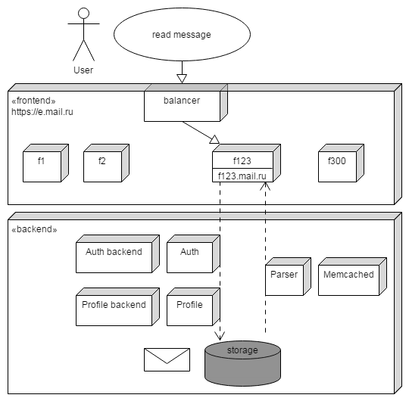
Пример: чтение письма в почте
~ правило 200мсек
подсистемы - разделены, т.к.
- удобнее поддерживать
- уменьшение влияния
- RAM для всех не хватит
Notes:
Суть:
1 Когда клиентов становится слишком много, общие сервисы удобно “вынести за скобки”
2 В архитектуре нашего сервиса мы бы, может, и хотели бы не использовать сеть, но вынуждены,
т.к. данные не вмещаются на один физический сервер. (почта, социальная сеть, поиск, игровой сервер,...)

Slide 5
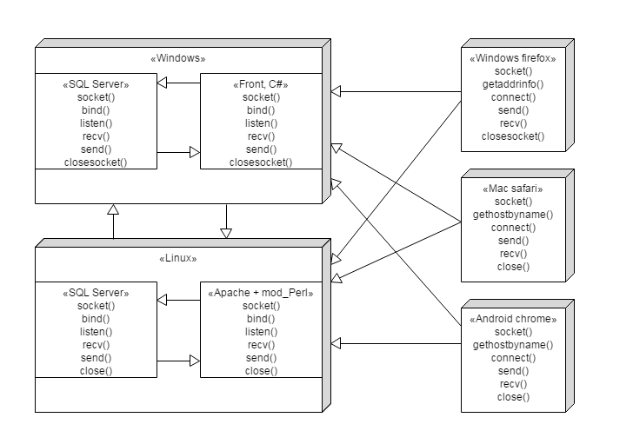
Что такое “нативный” сетевой код?
Notes:
“Общаются” между собой процессы из совершенно разнородных сред.
На низком уровне любой процесс, написанный на любом языке и работающий на любой платформе, оперирует небольшим множеством системных вызовов.

Slide 6
Базовые функции: socket()
#include <sys/socket.h> int socket(int domain, int type, int protocol);
domain - Protocol Family - набор протоколов
PF_UNIX // unix-сокеты, локальные (файлик типа .sock)
PF_INET/PF_INET6 // IPv4/IPv6 сокет
PF_PACKET // низкоуровненвый интерфейс
type - тип коммуникации
SOCK_STREAM // гарантирует доставку, последовательный протокол
SOCK_DGRAM // UDP
SOCK_RAW // Raw-сокеты, низкий уровень
protocol - конкретный протокол
/etc/protocols // список возможных
0 // использовать протокол по умолчанию для выбранного семейства
IPPROTO_TCP // можно задать явно
Notes:
Не забыть сказать про man’ы.
man socket, man send, man recv и так далее

Slide 7
Базовые функции: socket()
// TCP
int sd = socket( /*Protocol Family*/ PF_INET, SOCK_STREAM, IPPROTO_TCP); if (sd <= 0) throw std::runtime_error(std::string(strerror(errno)));
// UDP
int sd = socket( /*Protocol Family*/ PF_INET, SOCK_DGRAM, IPPROTO_TCP); if (sd <= 0) throw std::runtime_error(std::string(strerror(errno)));

Slide 8
Базовые функции: connect()
Создали сокет, теперь можно “коннектиться”. Но куда?
Утилиты: ping, host, dig, nslookup, telnet
me@ubuntu:$ host e.mail.ru e.mail.ru has address 94.100.180.215 e.mail.ru has address 94.100.180.216 e.mail.ru has address 217.69.139.215
me@ubuntu:$ telnet e.mail.ru 443 # OK!
me@ubuntu:$ host e.mail.ri Host e.mail.ri not found: 3(NXDOMAIN)
me@ubuntu:$ telnet e.mail.ri 443 # telnet: e.mail.ri: Name or service not known
Notes:
Тут надо показать пример в консоли!
Можно коннектиться куда-то туда, что мы видим, куда имеем доступ, и что готово нас принять.
То есть, на “той стороне” также должен быть открыт сокет, того же протокола.

Slide 9
Базовые функции: connect()
#include <sys/socket.h> // connect, AF_INET #include <netdb.h> // gethostbyname #include <netinet/in.h> // struct sockaddr_in
// STREAM and DGRAM int connect(int sockfd,
const struct sockaddr *serv_addr,
socklen_t addrlen);
struct hostent *gethostbyname(const char *name);

Slide 10
Базовые функции: connect()
void Client::connect(const std::string &host /*e.mail.ru*/, int port) {
int sd = socket(PF_INET, SOCK_STREAM, 0);
struct hostent* hp = gethostbyname(host.c_str());
if (NULL == hp) throw runtime_error(std::string(strerror(errno))); struct sockaddr_in addr; // КУДА ИДЕМ?
memset(&addr, 0, sizeof(addr));
addr.sin_family = AF_INET; // Address Family only AF_INET ! addr.sin_port = htons(port); // big/little endian memcpy(&addr.sin_addr, hp->h_addr, hp->h_length); int connected = connect(sd, (struct sockaddr*)&addr, sizeof(addr)); if (connected != 0) throw runtime_error(std::string(strerror(errno)));
}
Notes:
Чтобы подконнектиться, надо сначала зарезолвить адрес.
gethostbyname() - не единственная функция, которая умеет резолвить адреса.
например, есть еще функции семейства inet_aton() из <arpa/inet.h>. они без переконвертации умеют получать struct sockaddr_in, но работают только с адресами вида:
inet_aton(“127.0.0.1”, &addr.sin_addr)
connect() по-разному ведет себя для STREAM и DGRAM сокетов.
для STREAM - с той стороны нужен такой же STREAM.
для DGRAM - connect() устанавливает endpoint, в который можно слать данные (а в другие нельзя). здесь можно будет вызвать connect() еще раз и поменять remote endpoint.

Slide 11
Базовые функции: send()
#include <sys/socket.h> ssize_t send(int sd, const void *msg, size_t len, int flags);
ssize_t sendto(int sd,
const void *msg,
size_t len,
int flags,
struct sockaddr *to,
socklen_t еlen);
ssize_t sendmsg(int sd, const struct msghdr *msg, int flags);
Notes:
Приконнектились, теперь можно что-то послать

Slide 12
Базовые функции: send()
// плохо!
std::string msg = "hello!"; ssize_t n = send(sd, msg.data(), msg.size(), 0);
// хорошо! void Client::send(int sd, const std::string &msg) { size_t left = msg.size(); ssize_t sent = 0; while (left > 0) { sent = ::send(sd, msg.data() + sent, msg.size() - sent, flags); if (-1 == sent) throw std::runtime_error(std::string(strerror(errno))); left -= sent; } }
Notes:
Опасность! даже на локальном компьютере send() не отправляет за раз всю пачку.
Т.к. она может не поместиться в системный буфер (если отправляем большую строку), или буфер может быть уже заполнен и т.д.
Нужен цикл!

Slide 13
Базовые функции: recv()
#include <sys/socket.h> int recv(int sd, void *buf, size_t len, int flags);

Slide 14
Базовые функции: recv()
std::string Client::recv(int sd) { char buf[128]; // Почему именно 128? int n = ::recv(sd, buf, sizeof(buf), /*flags*/0); if (-1 == n) throw runtime_error(std::string(strerror(errno))); return std::string(ret, ret + n); }
Проблема: как узнать, сколько байт нужно читать?
Данные есть в ядре, но их надо доставить в клиентский код.
Решение: зависит от ситуации (от протокола).
Notes:
Ядро, может, уже прочитало все данные. Но вернет столько, сколько влезет в буфер.

Slide 15
Базовые функции: close()
#include <unistd.h> // закрывает и файлы, и сокеты... int close(int sd);
Notes:
Надо не забывать чистить за собой и закрывать сокет! Иначе попадаем в “too many open files”

Slide 16
class Client (tcp client)
class Client {
int m_Sd; public: Client() : m_Sd(-1) {} ~Client() { if (m_Sd > 0) close(m_Sd); } public: void connect(const std::string &host, int port) throw (exception); void send(const std::string &s) throw (exception); std::string recv() throw (exception); };
Notes:
Этого достаточно для того, чтобы сделать базовый tcp-клиент и начать использовать сеть!

Slide 17
Пример использования: telnet
me@ubuntu:$ telnet park.mail.ru 80
Trying 185.5.138.251… // resolv
Connected to park.mail.ru. // connect
Escape character is '^]'.
123 // send
HTTP/1.1 400 Bad Request // recv
Server: nginx
Content-Type: text/html
Content-Length: 166
<html>
<head><title>400 Bad Request</title></head>
</html>
Connection closed by foreign host. // close

Slide 18
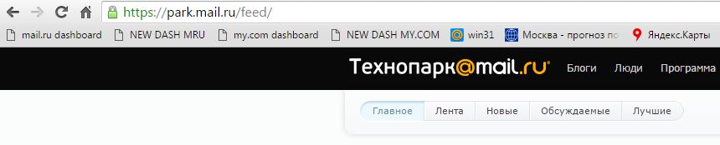
Пример использования: http-запрос
Notes:
что такое http-запрос?

Slide 19
Http-клиент: query
GET /people/?q=v.mogilin HTTP/1.1\r\n
Host: park.mail.ru\r\n
\r\n
Или:
std::string q =
“GET /people/?q=v.mogilin HTTP/1.1\r\nHost: park.mail.ru\r\n\r\n”;
Notes:
что такое http-запрос?

Slide 20
Http-клиент: query
ubuntu:~$ curl -v http://park.mail.ru/feed
* Connected to park.mail.ru (185.5.138.251) port 80 (#0)
> GET /feed HTTP/1.1
> User-Agent: curl/7.35.0
> Host: park.mail.ru
>
< HTTP/1.1 302 Moved Temporarily
< Date: Sun, 27 Mar 2016 19:43:12 GMT
< Content-Type: text/html
< Content-Length: 154
< Location: https://park.mail.ru/feed
<
<html>
<head><title>302 Found</title></head>
<body><h1>302 Found</h1><hr>nginx</body></html>
Notes:
что такое http-запрос?

Slide 21
Http-клиент: неудачная попытка
Client http_client;
http_client.connect(“e.mail.ru”, 80); http_client.send(“GET /inbox HTTP/1.1\r\nHost: e.mail.ru\r\n\r\n”); std::string response = http_client.recv();
#Приняли не все, 128 байт - мало!
Notes:
почему получаем ошибку? потому что ответ от сервера “большой”.

Slide 22
Http-клиент: удачная попытка
Попробуем пофиксить:
std::string Client::recv() throw (std::exception) { char buf[1024]; // было 128 байт
...
}
me@ubuntu:$ ./http_client
HTTP/1.1 200 Ok
Server: nginx
Date: Sun, 22 Nov 2015 19:09:52 GMT
Content-Type: text/html; charset=UTF-8
Content-Length: 10385
Set-Cookie: yp=; Expires=Thu, 24 19:09:51 GMT; Path=/
Notes:
Окей, теперь это работает.
Но что, если заголовки будут еще больше? Или сервер пришлет ответ в двух отдельных tcp-пакетах?

Slide 23
Проблемы (на примере http-клиента)
Сеть - это нюансы использования конкретного протокола:
Что, если ответ будет еще больше?
Что, если сервер пришлет ответ в двух отдельных tcp-пакетах?
Сеть - медленная:
ping moscow vs ping uk
Сеть - ненадежная:
down/flap в любой момент
тормоза в любой момент
Сеть - сильно подвержена влиянию системы:
кончаются сокеты (“Too many open files”) - причина ошибок connect
кончается memory (OOM Killer) - причина ошибок send/recv
кончается cpu - причина тормозов send/recv
кончается канал - причина тормозов send/recv

Slide 24
Http-клиент: нужен цикл!
std::string Client::recv() throw (std::exception) { std::string ret; char buf[1024]; while (true) { int n = ::recv(m_Sd, buf, sizeof(buf), /*flags*/0); if (-1 == n) handle_error(); if (0 == n) break; ret.append(buf, n); } return ret; }
#...oooops! Программа заблокировалась!
# оказывается, есть блокирующие и неблокирующие сокеты
Notes:
recv() на блокирующем сокете ждет вечно.

Slide 25
recv() на блокирующем сокете
int n = ::recv(m_Sd, buf, sizeof(buf), /*flags*/0);
n > 0, есть данные;
n = -1, ошибка чтения;
n = 0, endpoint закрылся - можно делать close() и все сначала.
Следствие: если данных нет и ошибок нет и сервер не закрывает соединение - recv() “висит” бесконечно.
Как боротся с “блокированием”?
Notes:
вот почему важно аккуратно работать с памятью и не тратить ресурсы!
во время перезагрузки сервиса все клиенты получают дисконнект!

Slide 26
setsockopt(): свойства сокета, пример с установкой таймаута
#include <sys/socket.h> int getsockopt(int s, int level, int optname, void *val, socklen_t *len); int setsockopt(int s, int level, int name, const void *v, socklen_t len);
level: SOL_SOCKET - уровень сокета, TCP - уровень tcp, ...
void Client::setRcvTimeout(int sec, int microsec) throw (std::exception) { struct timeval tv; tv.tv_sec = sec; tv.tv_usec = microsec; if (setsockopt(m_Sd, SOL_SOCKET, SO_RCVTIMEO, &tv, sizeof(tv)) != 0) throw runtime_error("rcvtimeout: " + string(strerror(errno))); }

Slide 27
Http-клиент: установим таймаут в блокирующий сокет
Client http_client;
http_client.connect(“e.mail.ru”, 80);
// Теперь, если n == -1 && errno == EAGAIN,
// значит за отведенный таймаут данные не поступили
http_client.setRcvTimeout(/*sec*/1, /*microsec*/0); http_client.send(“GET /inbox HTTP/1.1\r\nHost: e.mail.ru\r\n\r\n”); std::string response = http_client.recv();
# OK! Теперь recv() не заблокируется, но осталась одна проблема:
# как определить, что сервер отдал все, что хотел?

Slide 28
Http-клиент: как правильно?
Используем длину контента + таймауты!
Прикладной протокол содержит длину сообщения:
В http - “Content-Length: 10385”
В memcached - количество “\r\n”
В iproto - сообщение: 4 байта длина + тело
Для реализации нам понадобятся:
1. уметь парсить протокол - получать длину;
2. сокет с таймаутом.

Slide 29
Http-клиент: длина контента + таймауты - итог
std::string Client::recv() throw (std::exception) { std::string ret; char buf[128]; while (true) { int n = ::recv(m_Sd, buf, sizeof(buf), 0); if (-1 == n && errno != EAGAIN) throw runtime_error("read"); if (0 == n || -1 == n) break; ret.append(buf, n); size_t bytes_left = get_length_with_protocol_http(ret);
if (bytes_left == ret.size()) // OK! break; } return ret; }
Notes:
Что мы получили?
Для быстрых серверов мы работаем быстро
Для медленных серверов мы работаем с той скоростью, какую диктует нам бизнес-логика

Slide 30
Http-клиент: неблокирующий recv()
Иногда лучше использовать неблокирующие сокеты.
Пример: таймаут на connect() - будет дальше.
recv() на неблокирующем сокете:
n > 0, есть данные;
n = 0, endpoint закрылся, можно делать close();
n = -1 && errno == EAGAIN, пока что нет данных, но может будут;
n = -1 && errno != EAGAIN, ошибка;
Не блокируются:
connect (возвратит -1)
recv/send
accept (будет позже, для сервера)
Notes:
recv() на неблокирующем сокете не ждет! если нет данных, управление возвращается мгновенно!

Slide 31
fcntl() - обычный способ сделать сокет неблокирующим (linux only)
#include <fcntl.h> #include <unistd.h>
int fcntl(int fd, int cmd, long arg);
void Client::setNonBlocked(bool opt) throw (std::exception) { int flags = fcntl(m_Sd, F_GETFL, 0); int new_flags = (opt)? (flags | O_NONBLOCK) : (flags & ~O_NONBLOCK); if (fcntl(m_Sd, F_SETFL, new_flags) == -1) throw runtime_error("nonblocked: " + string(strerror(errno))); }
Notes:
fcntl - большая общая системная функция, непереносима на другие платформы

Slide 32
Базовые функции: bind()
#include <sys/socket.h> int bind(int sockfd, struct sockaddr *my_addr, socklen_t addrlen);
struct sockaddr_in serv_addr; memset(&serv_addr, 0, sizeof(serv_addr)); serv_addr.sin_family = AF_INET; serv_addr.sin_port = htons(port); serv_addr.sin_addr.s_addr = htonl(INADDR_ANY); if (bind(sd, (struct sockaddr*)&serv_addr, sizeof(serv_addr)) < 0) throw std::runtime_error("bind: " + std::string(strerror(errno)));
# Теперь у сокета есть адрес!
Notes:
man: bind() привязывает к сокету sd локальный адрес serv_addr. Теперь к этому сокету можно будет обратиться.

Slide 33
Базовые функции: bind() - что такое INADDR_ANY?
./simple_server --port 7777
1. serv_addr.sin_addr.s_addr = htonl(INADDR_ANY);
telnet localhost 7777 # OK
telnet 127.0.0.1 777 # OK
telnet 192.168.70.129 7777 # OK
2. serv_addr.sin_addr.s_addr = htonl(INADDR_LOOPBACK);
telnet localhost 7777 #Connection refused
telnet 127.0.0.1 777 # OK
telnet 192.168.70.129 7777 # Connection refused
3. serv_addr.sin_addr.s_addr = inet_addr("192.168.70.129");
telnet localhost 7777 # Connection refused
telnet 127.0.0.1 777 # Connection refused
telnet 192.168.70.129 7777 # OK

Slide 34
Базовые функции: listen()
#include <sys/socket.h> int listen(int sd, int backlog); // backlog - используется ядром void Server::createServerSocket(uint32_t port, uint32_t queue_size) { int sd = socket(PF_INET, SOCK_STREAM, IPPROTO_TCP); struct sockaddr_in serv_addr; memset(&serv_addr, 0, sizeof(serv_addr)); serv_addr.sin_family = AF_INET; serv_addr.sin_addr.s_addr = htonl(INADDR_ANY); serv_addr.sin_port = htons(port); bind(sd, (struct sockaddr*)&serv_addr, sizeof(serv_addr))) ::listen(sd, listen_queue_size); m_Sd = sd; }
Notes:
Переводит в режим LISTEN.

Slide 35
Базовые функции: listen()
# Теперь к сокету можно сделать connect!
me@ubuntu:$ ./simple_server --port 7777
me@ubuntu:$ netstat -antp | fgrep simple_server
tcp 0 0.0.0.0:7777 0.0.0.0:* LISTEN 15884/simple_server
Позволяет просматривать список и состояние сокетов в системе:
TCP/UDP/Unix
LISTEN, ESTABLISHED e.t.c.
Notes:
можно посмотреть состояние сокетов:
LISTEN
ESTABLISHED
...

Slide 36
Базовые функции: accept()
#include <sys/socket.h>
// sd = bind() + listen() int accept(int sd, struct sockaddr *addr, socklen_t *addrlen);
Самый важный вызов для tcp сервера:
Извлекает первый запрос на соединение из очереди listen;
Создает новый сокет, возвращает его дескриптор;
Заполняет информацию о клиенте и кладет ее в addr (с какого порта и адреса пришел клиент?).
# Наконец клиент и сервер могут общаться!

Slide 37
Базовые функции: accept()
// m_Sd = слушающий сокет, bind() + listen() std::shared_ptr<Client> Server::accept() throw (std::exception) { struct sockaddr_in client; // Откуда клиент? memset(&client, 0, sizeof(client)); socklen_t cli_len = sizeof(client); int cli_sd = ::accept(m_Sd, (struct sockaddr*)&client, &cli_len); std::cout << "+client: " << cli_sd
<< ", from: " << int2ipv4(client.sin_addr.s_addr)
<< std::endl; return std::make_shared<Client>(cli_sd); }
+client: 4, from: 127.0.0.1

Slide 38
class Server
class Server { public: Server() : m_Sd(-1) {}
~Server() { if (m_Sd > 0) close(m_Sd); }
void createServerSocket(uint32_t port, uint32_t queue_size);
std::shared_ptr<Client> accept() throw (std::exception);
void setNonBlocked(bool opt) throw (std::exception);
private: int m_Sd; };

Slide 39
echo-сервер для одного клиента
Server serv; serv.createServerSocket(/*port*/7777, /*backlog*/25); while(true) { std::shared_ptr<Client> client = serv.accept(); client_work(client); }
void client_work(std::shared_ptr<Client> client) { client->setRcvTimeout(/*sec*/30, /*microsec*/0); while (true) try { std::string line = client->recv(); client->send("echo: " + line + "\n"); } catch(const std::exception &e) { return; }
}
Notes:
Надо запомнить эту client_work - она нам еще пригодится!!!

Slide 40
Клиентский и серверный код: рекомендации
Сеть - это нюансы использования конкретного протокола:
знать протокол, уметь считать длину сообщения для recv
Сеть - медленная:
таймауты - это наше все
сжатие (gzip в HTTP, меньше данных - больше скорость)
Сеть - ненадежная:
обязательна проверка ret-кодов функций и errno
Сеть - сильно подвержена влиянию системы:
не забываем close(), free(), delete()
держим в уме: нагружая систему по cpu, проседает производительность сетевого сервера

Slide 41
Архитектура: как обрабатывать нескольких клиентов одновременно?
fork()
копирует процесс, включая таблицу дескрипторов;
ОС решает, в какой принимать данные (accept);
ОС решает, в какой принимать данные (recv);
писать можно в оба дескриптора после форка;
закрытие в одном оставляет в другом живым!
thread()
копирует лишь часть процесса;
дескрипторы остаются общими.
multiplexing
ничего не копирует, работает в ядре.

Slide 42

one client - one process
new/malloc

Slide 43
Простой вариант: fork/thread на каждое соединение
Server serv; serv.createServerSocket(port, 25); while(true) { std::shared_ptr<Client> client = serv.accept();
std::thread t (client_work(client)); // или fork() + client_work() }
Суперпросто реализовать.
Рост потребления ресурсов не контролируется (fork-бомба).
Notes:
Плюс рассказать про пул потоков

Slide 44
Prefork
Socket serv; serv.createServerSocket(port, 25); pid_t pid = fork(); // N раз форкаемся if (pid > 0) std::cerr << "parent: " << getpid() << std::endl; else std::cerr << "child: " << getpid() << std::endl; while(true) { std::shared_ptr<Client> client = serv.accept(); client_work(client); }
Apache = этот_пример + master-process.
Надежно: у каждого воркера - свое адресное пространство;
Легко горизонтально масштабировать (по ресурсам);
Два медленных клиента “убивают” сервер.

Slide 45

Мультиплексирование

Slide 46
Мультиплексирование
Это возможность одним потоком обслуживать десятки тысяч клиентов.
Для этого необходимо уметь (быстро) понимать, доступны ли данные.
(Как официант понимает, что клиент готов сделать заказ).
Представим, что у нас есть такая НЕБЛОКИРУЮЩАЯ функция:
bool Client::dataAvailable() throw (std::exception) {
// мгновенно возвращает true, если в ядре есть данные для Client
// иначе return false; }

Slide 47
Мультиплексирование: псевдо реализация
std::vector<std::shared_ptr<Client>> clients; Server serv; serv.createServerSocket(port, 25); serv.setNonBlocked(true); while(true) { usleep(100); while (auto client = serv.accecpt()) { client->setNonBlocked(true); clients.push_back(client); } std::for_each(clients.begin(), clients.end(), [](shared_ptr<Client> s){ if (s->dataAvailable()) s->onRead(); }); }

Slide 48
Мультиплексирование: каждый сервер делает это
Server serv; serv.createServerSocket(port, 25);
while(true) {
res = multiplex_method(clients, timeout);
for(client : res)
{
client_work(client); });
}
nginx = этот_пример ^ количество_ядер + master-process.
одновременная обработка 100К клиентов
при малом количестве затраченных ресурсов
нельзя делать “тяжелые” синхронные операции

Slide 49
Мультиплексирование: select
#include <sys/select.h> int select(int n, fd_set *readfds, fd_set *writefds,
fd_set *exceptfds, struct timeval *timeout); FD_CLR(int fd, fd_set *set); FD_ISSET(int fd, fd_set *set); FD_SET(int fd, fd_set *set); FD_ZERO(fd_set *set);
достаточно эффективен
супер-портабелен
макс 1024 дескриптора
максимальный fd должен быть < 1024

Slide 50
Мультиплексирование: select, вспомогательные классы
// Базовый движок, реализует слушающий сокет
class Engine { int m_Listener; int createServerSocket(uint32_t port, uint32_t listen_queue_size); public:
explicit Engine(int port); virtual void run() =0; int listener() const { return m_Listener; } };
// Просто оболочка для сокета
struct Client { explicit Client(int _sd) : sd(_sd) {} int sd; };
Notes:
Нам понадобятся 3 класса….

Slide 51
Мультиплексирование: select
class SelectEngine: public Engine { public: explicit SelectEngine(int port): Engine(port) {} virtual void run() override;
private:
int prepare(fd_set *read_fds);
void eventLoop();
std::vector<Client> m_Clients; // Здесь храним клиентов
};
Notes:
Нам понадобятся 3 класса….

Slide 52
Мультиплексирование: select
int SelectEngine::prepare(fd_set *read_fds) {
// Инициализация структур для вызова select()
FD_ZERO(read_fds); FD_SET(listener(), read_fds); int fdmax = listener(); for (auto c: m_Clients) { if (c.sd > fdmax) fdmax = c.sd; FD_SET(c.sd, &read_fds); } return fdmax; }
Notes:
И это надо повторять в цикле!

Slide 53
Мультиплексирование: select event loop
while (true) { fd_set read_fds; int fd_max = prepare(&read_fds); int sel = select(fdmax + 1, &read_fds, NULL, NULL, /*timeout*/NULL); for (size_t i = 0; i < m_Clients.size(); ++i) { if (!FD_ISSET(m_Clients[i].sd, &read_fds)) continue; if (m_Clients[i].sd == listener()) { m_Clients.push_back(Client(cli_sd)); } else { recv(m_Clients[i].sd, buf, sizeof(buf));
send(m_Clients[i].sd, “hello!”, sizeof(“hello!”));
} } }
Notes:
И это надо повторять в цикле!

Slide 54
Мультиплексирование: poll
#include <sys/poll.h> int poll(struct pollfd *ufds, unsigned int nfds, int timeout);
нет ограничения на макс кол-во дескрипторов
достаточно широко портабелен (но уже внутри linux, bsd, solaris)
чуть менее эффективен, чем select (8-16 байт на сокет)

Slide 55
Мультиплексирование: poll
enum class client_state_t: uint8_t { WANT_READ, WANT_WRITE };
struct Client { explicit Client(int _sd): sd(_sd), state(client_state_t::WANT_READ) {} Client(int _sd, client_state_t _state) : sd(_sd), state(_state) {} int sd; client_state_t state; };
class PollEngine: public Engine {
std::vector<Client> m_Clients;
void eventLoop();
public: explicit PollEngine(int port): Engine(port) {} virtual void run() override; };

Slide 56
Мультиплексирование: poll
int PollEngine::prepare(struct pollfd *fds) {
for (size_t i = 0; i < m_Clients.size(); ++i) { fds[i].fd = m_Clients[i].sd; if (m_Clients[i].state == client_state_t::WANT_READ) fds[i].events = POLLIN; else fds[i].events = POLLOUT;
}
}
Notes:
И это надо повторять в цикле!

Slide 57
Мультиплексирование: poll event loop
struct pollfd fds[32768];
while (true) { prepare(fds); poll(fds, m_Clients.size(), /* timeout in msec */ 0); for (size_t i = 0; i < m_Clients.size(); ++i) { if (fds[i].revents & POLLIN) { recv(m_Clients[i]); m_Clients[i].state = client_state_t::WANT_WRITE; } else if (fds[i].revents & POLLOUT) { send(fds[i].fd, "hello", sizeof("hello")); m_Clients[i].state = client_state_t::WANT_READ; } } }
Notes:
И это надо повторять в цикле!

Slide 58
Мультиплексирование: epoll
#include <sys/epoll.h> int epoll_create(int size); int epoll_ctl(int epfd, int op, int fd, struct epoll_event *event); int epoll_wait(int epfd, struct epoll_event * events,
int maxevents, int timeout);
эффективен (лучше чем poll)
возвращает только сокеты, на которых есть события
можно хранить “клиентов” прямо “внутри“ epoll
нет ограничения на макс кол-во дескрипторов
не портабелен - только linux после 2.5

Slide 59
Мультиплексирование: epoll, event loop
int epfd = epoll_create(max_clients); struct epoll_event *events = malloc(max_clients*sizeof(struct epoll_event)); int epoll_ret = epoll_wait (epfd, events, max_clients, -1); for (int i = 0; i < epoll_ret; ++i) { if (events[i].data.fd == listener()) { struct epoll_event cli_ev;
cli_ev.data.ptr = new Client(::accept(listener()...));
cli_ev.events = EPOLLIN; epoll_ctl(epfd, EPOLL_CTL_ADD, cli_sd, &cli_ev); } else if (events[i].events & EPOLLIN) { Client *cs = static_cast<Client*>(events[i].data.ptr); cs->doRead(); } }
Notes:
Т.е. профит в том, что m_Clients теперь хранятся прямо внутри ядра!
Нет функции prepare().

Slide 60
Коннект с таймаутом (connect != recv) с помощью select
int sd = socket(/*Protocol Family*/PF_INET, SOCK_STREAM, IPPROTO_TCP); set_non_blocked(sd, true); int connected = ::connect(sd, (struct sockaddr*)&addr, sizeof(addr)); // errno == EINPROGRESS fd_set write_fds; FD_ZERO(&write_fds); FD_SET(sd, &write_fds); struct timeval tm {.tv_sec = timeout, .tv_usec = 0}; int sel = select(sd + 1, NULL, &write_fds, /*except*/NULL, &tm); if (sel != 1)
{
throw std::runtime_error("connect timeout");
}
Notes:
Тут утечка дескриптора!!!

Slide 61
Пример: коннект с таймаутом
1. Коннект на обычный хост:
me@ubuntu:$ ./client_timeout google.com 80 # OK!
*Можно использовать эти адреса для тестов NOROUTE:
192.168.0.0, 10.255.255.*, 192.168.255.255...
2. Коннект на “медленный” хост без таймаута:
me@ubuntu:$ telnet google.com 81 # long hang
Connection refused
3. Коннект на “медленный” хост с таймаутом:
me@ubuntu:$ ./client_timeout google.com 81 # hang 5 sec
connect timeout

Slide 62
Чтение с таймаутом c помощью select (just in case)
std::string Client::recvTimed(int timeout) throw (std::exception) { fd_set read_fds; FD_ZERO(&read_fds); FD_SET(m_Sd, &read_fds);
struct timeval tm; tm.tv_sec = timeout; tm.tv_usec = 0;
int sel = select(m_Sd+1, &read_fds, /*w*/NULL, /*except*/NULL, &tm); if (sel != 1) throw std::runtime_error("read timeout"); return recv();
}

Slide 63
Мультиплексирование: библиотеки
Самые известные: libevent (http://libevent.org/), libev.
кроссплатформенные
умеют select, poll, epoll, kqueue, /dev/poll и даже windows :)
имеют “биндинги” к другим языкам (к примеру, Event::Lib для perl)
Простой echo-сервер, select, poll, epoll:
https://github.com/o2gy84/misc/tree/master/texnopark/libevent
Http прокси-сервер:
https://github.com/o2gy84/misc/tree/master/o2proxy

Slide 64
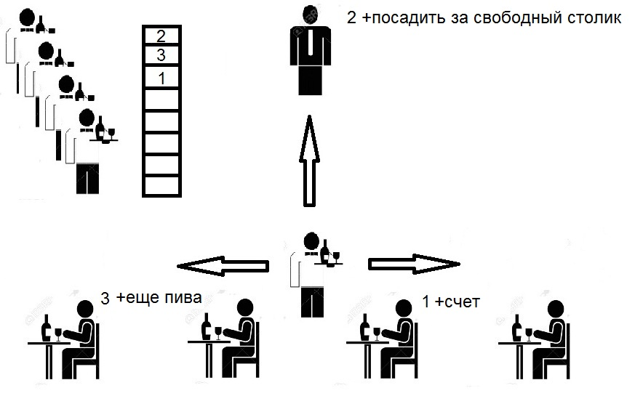
Асинхронная очередь

Slide 65
Асинхронная модель: мультиплексирование + очередь
Плюс и минус:
мультиплексирует, но за счет очереди чуть менее эффективный
не “складывается” из-за нескольких “тяжелых” операций
Для асинхронной модели нам понадобятся:
очередь ← где сохраняем события?
bind + shared_ptr ← как храним обработчики события?
пулл потоков ← чем вызываем обработчики?

Slide 66
Асинхронная модель: bind + shared_ptr - объект живи!
#include <functional> class Class : public std::enable_shared_from_this<Class> { public: void funcB(int arg1, const std::string &arg2) {} };
std::vector<std::function<void (int)>> Queue;
{ // c будет уничтожен при выходе за scope
Class c; Queue.push_back(bind(&Class::funcB, &c, _1, _2)); // f(4, "str")
}
{ //с2 будет жить! std::shared_ptr<Class> c2 = std::make_shared<Class>(); Queue.push_back(bind(&Class::funcB, c2->shared_from_this(), _1, _2)); }

Slide 67
Асинхронная модель: объекты
struct Event {
Event(Client c, std::string &data): _client(c), _data(data) {}
Client _client; // WANT_READ, WANT_WRITE
std::function<void(int)> _callback;
std::reference_wrapper<std::string> _data; // read or write buffer
};
class EventLoop { // SINGLETON
std::vector<Event> m_Clients; // все клиенты
std::queue<Event> m_ClientsHaveWork; // клиенты с событиями // Очереди, мьютексы и т.п.
public: void run(); void asyncRead(int sd, std::string &str, std::function<void(int)> cb); };
Notes:
Давайте попробуем сами организовать асинхронное чтение!

Slide 68
Асинхронная модель: объекты
// Connection - это объект, представляющий соединение
class Connection: public std::enable_shared_from_this<Connection> {
public: Connection(int sd, EventLoop *loop) : m_Sd(sd), m_EventLoop(loop) {}
void read(); void readHandler(int error); // Обработчик чтения
private:
int m_Sd; EventLoop *m_EventLoop;
std::string m_ReadBuf; // Сюда помещаем результат чтения };

Slide 69
Асинхронная модель: read()
void EventLoop::asyncRead(int sd, std::string &str,
std::function<void(int)> cb)
{
Event e (Client(sd, client_state_t::WANT_READ), str);
e._callback = cb;
std::unique_lock<std::mutex> lock(m_WantWorkQueueMutex); m_Clients.emplace_back(e); }
void Connection::read()
{ m_EventLoop->asyncRead(m_Sd, m_ReadBuf,
std::bind(&Connection::readHandler, shared_from_this(), _1)
); }

Slide 70
Асинхронная модель: поток - producer, наполнение очереди
poll(fds, m_Clients.size(), /* timeout in msec */ 10); for (size_t i = 0; i < m_Clients.size(); ++i) { if (fds[i].revents & POLLIN) { // DON’T READ, JUST PUSH QUEUE!
m_ClientsHaveWork.push(m_Clients[i]); remove_from_poll(m_Clients[i]); } else if (fds[i].revents & POLLOUT) { // DON’T WRITE, JUST PUSH QUEUE!
m_ClientsHaveWork.push(m_Clients[i]); ... }
m_Clients[i] - уже содержит state: READ или WRITE, в зависимости от того, был ли вызов Connection::read() или Connection::write()

Slide 71
Асинхронная модель: run - обработка очереди
void EventLoop::run() { while (true) {
// критическая секция!
Event event = m_ClientsHaveWork.front();
m_ClientsHaveWork.pop(); if (event._client.state == client_state_t::WANT_READ) { event._data.get() = recv(event._client.sd, ...); // READ
event._callback(errno); } ... }
thread_group group(N, &EventLoop::run); group.join();

Slide 72
Асинхронная модель: примерный main
EventLoop &ev = EventLoop::eventLoop(); // SINGLETON
std::vector<std::thread> event_loop_threads;
for (int i = 0; i < 4; ++i) {
event_loop_threads.push_back(thread(bind(&EventLoop::run, &ev)));
usleep(1000);
}
while (true) {
std::shared_ptr<Connection> conn = accept_work(listener(), &ev);
if (conn) {
conn->read();
}
}

Slide 73
Асинхронная модель: проблемы реализации
Синхронизация - два потока выполняют один и тот же handler или разные handler’ы одного объекта (этого надо избегать)
Эффективная постановка в очередь (mutex? spinlock? lockfree?)
Эффективный забор из очереди
Сборка мусора (зависшие, отвалившиеся клиенты)
Программирование callback-ами, непоследовательный код
Обеспечение “живучести” объектов (классический пример - асинхронная запись):
{
std::string s = “hello!”; // s будет “мертв”!
async_write(s);
}

Slide 74
boost::asio: общие сведения
хорошая реализация асинхронной модели;
открытый исходный код;
кроссплатформенность;
максимальная производительность для каждой платформы;
позволяет писать синхронный и асинхронный код;
обработка ошибок;
легко интегрируется с ssl;
хорошо документирован.
http://www.boost.org/ → Documentation → asio

Slide 75
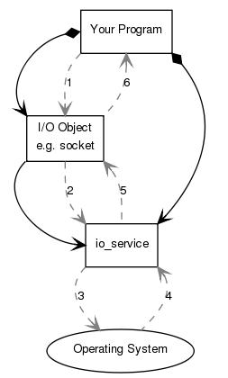
boost::asio: анатомия синхронных операций
boost::asio::io_service io_service; // как минимум один в программе
boost::asio::ip::tcp::socket socket(io_service);
boost::system::error_code ec; socket.connect(server_endpoint, ec);
if(ec)
throw std::runtime_error(ec.message());

Slide 76
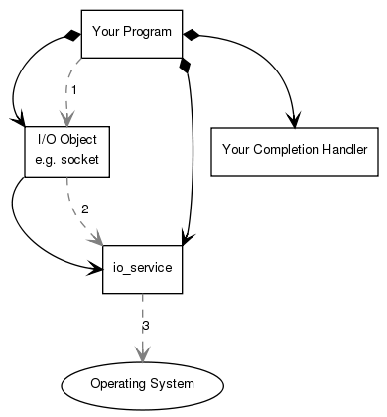
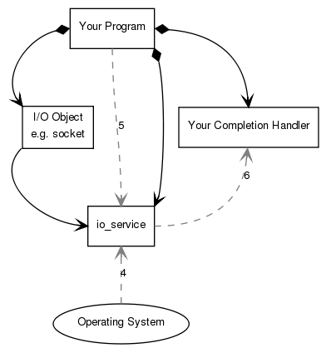
boost::asio: анатомия асинхронных операций
socket.async_connect(server_endpoint, your_completion_handler);
void your_completion_handler(const boost::system::error_code& ec);
io_service::run()

Slide 77
boost::asio: общие сведения
boost::asio:: - это namespace, содержащий все классы, функции и т.п.
boost::asio::io_service io_service; - должен быть в каждой программе
Есть аналоги для всех “нативных” функций:
connect() => boost::asio::ip::tcp::socket::connect()
read() => boost::asio::ip::tcp::socket::read_some()
и т.д.
Есть асинхронные аналоги для всех “нативных” функций:
async_connect()/async_read() => отправить в очередь + callback
Есть таймеры, ICMP, RS232 и т.д.
“Не умеет” работать с std::string, в целях эффективности использует:
boost::asio::streambuf (async_read_until(m_socket, stream, “\r\n”))
boost::asio::buffer (async_read_some(asio::buffer(data, length)))

Slide 78
boost::asio: зависимости
Пример: https://github.com/o2gy84/misc/tree/master/texnopark/asio
В коде:
#include <boost/asio.hpp>
#include <boost/bind.hpp>
При сборке:
g++ -I/usr/boost156 -L/usr/boost156 -o app -std=c++14 main.cpp -lboost_system -lpthread

Slide 79
boost::asio: пример синхронной работы, клиент
boost::asio::io_service io_service; boost::asio::ip::tcp::socket s(io_service); boost::asio::ip::tcp::resolver resolver(io_service); boost::asio::ip::tcp::resolver::query query("localhost", "7789"); boost::system::error_code ec; auto endpoint = resolver.resolve(query, ec); if (ec) throw std::runtime_error(ec.message()); boost::asio::connect(s, endpoint, ec); if (ec) throw std::runtime_error(ec.message()); boost::asio::write(s, boost::asio::buffer("LOGIN\r\n", 7), ec);
if (ec) throw std::runtime_error(ec.message()); char reply[max_len]; s.read_some(boost::asio::buffer(reply, max_len), ec);

Slide 80
boost::asio: пример синхронной работы, нужно больше С++!
ip::tcp::iostream stream; stream.expires_from_now(boost::posix_time::seconds(60)); stream.connect("www.boost.org", "http"); stream << "GET /LICENSE_1_0.txt HTTP/1.0\r\n"; stream << "Host: www.boost.org\r\n"; stream << "Accept: */*\r\n"; stream << "Connection: close\r\n\r\n"; stream.flush(); std::cout << stream.rdbuf();

Slide 81
boost::asio: можно считать очередью
void func() { std::cerr << "func" << std::endl; } struct Struct { void operator()() {cerr << "operator()" << std::endl; }}; boost::asio::io_service io; io.post(func);
io.post(Struct());
io.post([]()->void { std::cerr << "lambda" << std::endl; });
std::shared_ptr<Class> c = std::make_shared<Class>(); io.post(std::bind(&Class::funcC, c->shared_from_this())); io.run_one(); // func io.run_one(); // lambda io.run_one(); // Struct::operator() io.run_one(); // Class...
io.run(); // ИЛИ ТАК: func + lambda + Struct::operator() + Class + ...

Slide 82
boost::asio: пример многопоточного асинхронного echo-сервера
// Класс, представляющий клиентское соединение
class Client: public std::enable_shared_from_this<Client> {
public:
Client(boost::asio::io_service &io) : m_Sock(io) {} boost::asio::ip::tcp::socket& sock() { return m_Sock; } void read(); void handleRead(const boost::system::error_code& e, size_t bytes);
private: boost::asio::ip::tcp::socket m_Sock; char m_Buf[1024]; };
Notes:
Это общение с клиентом

Slide 83
boost::asio: пример многопоточного асинхронного echo-сервера
void Client::read() { m_Sock.async_read_some(boost::asio::buffer(m_Buf), bind(&Client::handleRead, shared_from_this(), boost::asio::placeholders::error, ::placeholders::bytes_transferred));
}
void Client::handleRead(const boost::system::error_code& e, size_t bytes) { if (e) return;
m_Sock.async_write_some(boost::asio::buffer(m_Buf), [self = shared_from_this()](const error_code& e, size_t bytes) {
// После того, как запишем ответ, можно снова читать
self->read();
});
} };
Notes:
Это общение с клиентом

Slide 84
boost::asio: пример многопоточного асинхронного echo-сервера
class Server { boost::asio::io_service m_Service; boost::asio::ip::tcp::acceptor m_Acceptor; void onAccept(std::shared_ptr<Client> c, const error_code& e) { if (e) return;
c->read(); startAccept(); } void startAccept() { std::shared_ptr<Client> c(new Client(m_Service)); m_Acceptor.async_accept(c->sock(),
bind(&Server::onAccept, this, c, asio::placeholders::error)); } public: Server() : m_Acceptor(m_Service) {} void startServer(); };
Notes:
Это сам сервер

Slide 85
boost::asio: пример многопоточного асинхронного echo-сервера
void Server::startServer() { boost::asio::ip::tcp::endpoint endpoint(asio::ip::tcp::v4(), 5001); m_Acceptor.open(endpoint.protocol()); m_Acceptor.bind(endpoint); m_Acceptor.listen(1024); startAccept();
std::vector<std::thread> threads; for (int i = 0; i < 4; ++i) threads.push_back(thread(bind(&io_service::run, &m_Service))); for (auto &thread: threads) thread.join(); }
int main(int argc, char *argv[]) { Server().startServer(); return 0; }

Slide 86
Итоги: какая архитектура лучше?
1) fork/thread per connection - “домашние” проекты, прототипы
2) prefork - если не критично количество ресурсов, или заранее известно, что будет небольшое количество клиентов
3) multiplexing - мало бизнес логики (прокси, балансеры и т.п.)
4) prefork + multiplexing - годится для “большого” прода, но может быть дорого (один httpd может “кушать” и гигабайт), а делать prefork на тредах - уменьшается надежность, уж лучше тогда asio
5) asio - годится для “большого” прода, требует меньше памяти, но сильно сложнее в реализации

Slide 87
Примеры кода
https://github.com/o2gy84/misc/tree/master/texnopark
common - общий класс для работы с сетью
simple-server - работа только с одним клиентом
client_connect_timout - клиент, умеющий таймауты на соединение
client_read_timout - клиент, умеющий таймауты на чтение
http_client - пример выполнения http-запроса
multiplexing - “примитивное” мультиплексирование
prefork - форкающийся сервер
libevent - echo-сервер на libevent
asio - echo-сервер на boost::asio
libtpevent - сервер, в котором можно выбирать несколько вариантов event_loop’ов, в том числе реализован асинхронный движок на poll

